Slide 1
Elektrėnų sav. Semeliškių gimnazija
Lydymasis
Konkursas “Fizikos bandymai aplink mus 2016“
Darba atliko 9 klasės mokinys Mantas Šareika
fizikos mokytoja Snieguolė klimovičienė
2016

Slide 2
Turinys
Gamtos reiškiniai literatūroje
Lydymosi sąvoka
Lydymosi temperatūra
Savitoji lydymosi šiluma
Bandymai
Tai įdomu
Testas
Atsakymai

Slide 3
Darbo tikslas: supažindinti su lydymosi reiškiniu ir lydymosi temperatūros sąvoka.

Slide 4
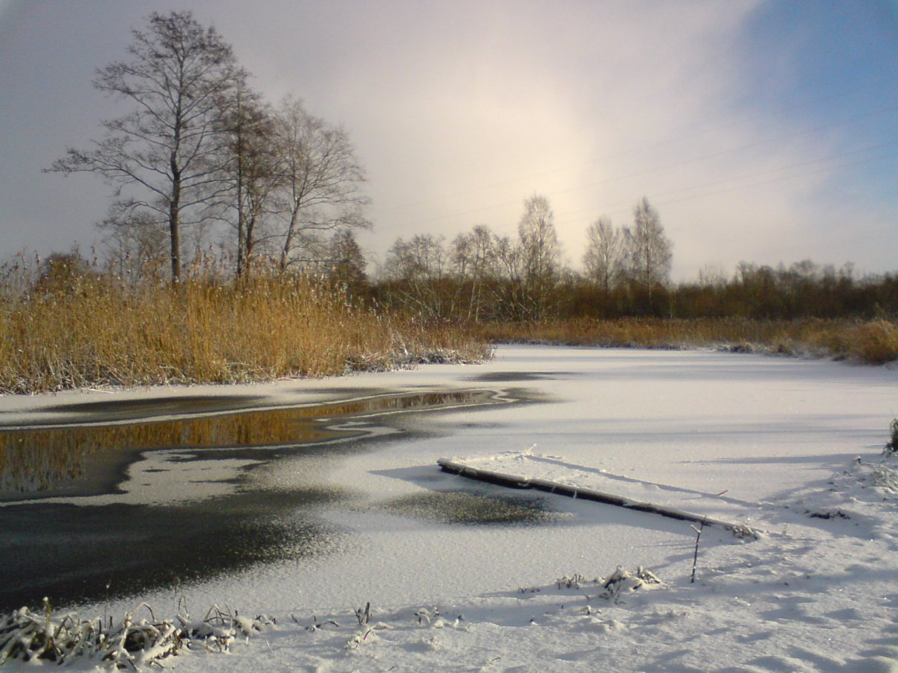
Gamtos reiškiniai literatūroje
,,Jau saulelė vėl atkopdama budino svietą
Ir žiemos šaltos triūsus pargriaudama juokės.
Šalčių pramonės su ledais sugaišti pagavo,
Ir putodams sniegs visur į nieką pavirto.‘‘
(K. Donelaitis. Metai)
Daugelis gamtos reiškinių labai vaizdingai aprašyti literatūroje. Tą patį reiškinį rašytojai pateikia skirtingai, nusako jį gražiausiais vaizdais, teikiančiais skaitytojui estetinį pasigėrėjimą. Mokslo kalbos paskirtis kita – atskleisti gamtos reiškinių esmę, paaiškinti jų panašumą, skirtumus, priežastis. Šitaip ir mes bandysime nagrinėti medžiagų įvairių agregatinių būsenų kitimą.
K.Donelaičio poetinę fraze ,,putodams sniegs visur į nieką pavirto‘‘ suprantame kaip sniego, ledo tirpimą. O kai kalbame apie kietosios medžiagos virsmą skysta, sakome, kad medžiaga lydosi.

Slide 5
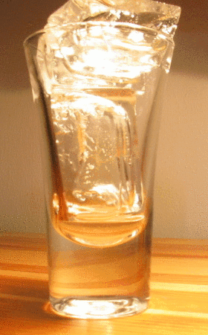
Lydymosi sąvoka
Lydymasis - kietos medžiagos virsmas skysta medžiaga.

Slide 6
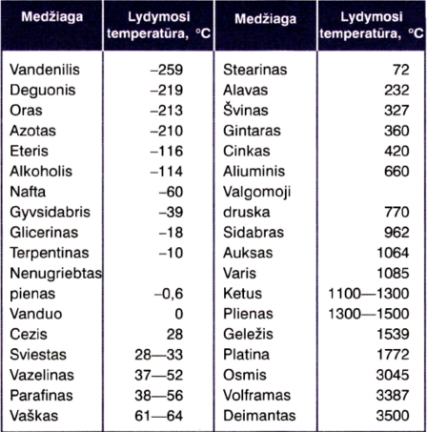
Lydymosi temperatūra
Kai kurių medžiagų lydymosi (kietėjimo)
temperatūra
Kad medžiaga lydytųsi, ją reikia
pakaitinti iki lydymosi temperatūros.
Temperatūra, kurioje lydosi medžiaga,
vadinama jos lydymosi temperatūra.

Slide 7
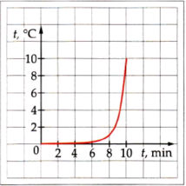
Bandymas
Į chemine stiklinę įdėkime ledo gabaliuką, įpilkime truputį šalto vandens ir kaitinkime.Vienodais laiko tarpais matuokime vandens temperatūrą. Pamatysime, kad ji pradės kilti tik tada,kai ištirps visas ledas. Bandymo rezultatus galime pavaizduoti grafiškai.

Slide 8
Kodėl,ledui tirpstant,kurį laiką temperatūra nekito, nors stiklinė buvo kaitinama?
Kristaluose dalelės išsidėsčiusios griežta tvarka. Šildant šių dalelių vidutinis svyravimo greitis didėja, vadinasi, didėja ir kinetinė jų energija. Pasiekus lydymosi temperatūrą, ji suardo dalelių išsidėstymo tvarką ir kieta medžiaga virsta skysčiu. Energija, kurią gauna lydymosi temperatūroje kaitinama medžiaga, eikvojama kristalui suardyti. Todėl temperatūra visą lydymosi laiką nekyla. Šiluma niekur nedingsta – ji virsta kaitinamos medžiagos vidine energija.

Slide 9
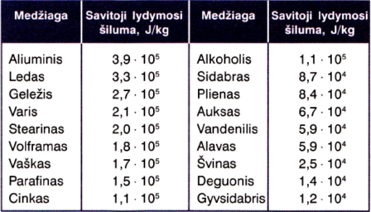
Savitoji lydymosi šiluma
Vienodos masės įvairioms kietosioms medžiagoms paversti skysčiu reikia skirtingo šilumos kiekio. Šilumos kiekis, kurio reikia 1 kg kietosios medžiagos paversti skysčiu jos lydymosi temperatūroje, vadinamas savitąja lydymosi šiluma.
[ λ] = 1 J/kg
Kai kurių medžiagų savitoji lydymosi (kietėjimo) šiluma

Slide 10
Žinodami, kiek šilumos reikia 1 kg medžiagos išlydyti jos lydymosi temperatūroje, kai atmosferos slėgis normalus, galime apskaičiuoti šilumos kiekį Q, reikalingą visam tos medžiagos bet kokios masės m kūnui išklydyti:
Q=λ·m

Slide 11
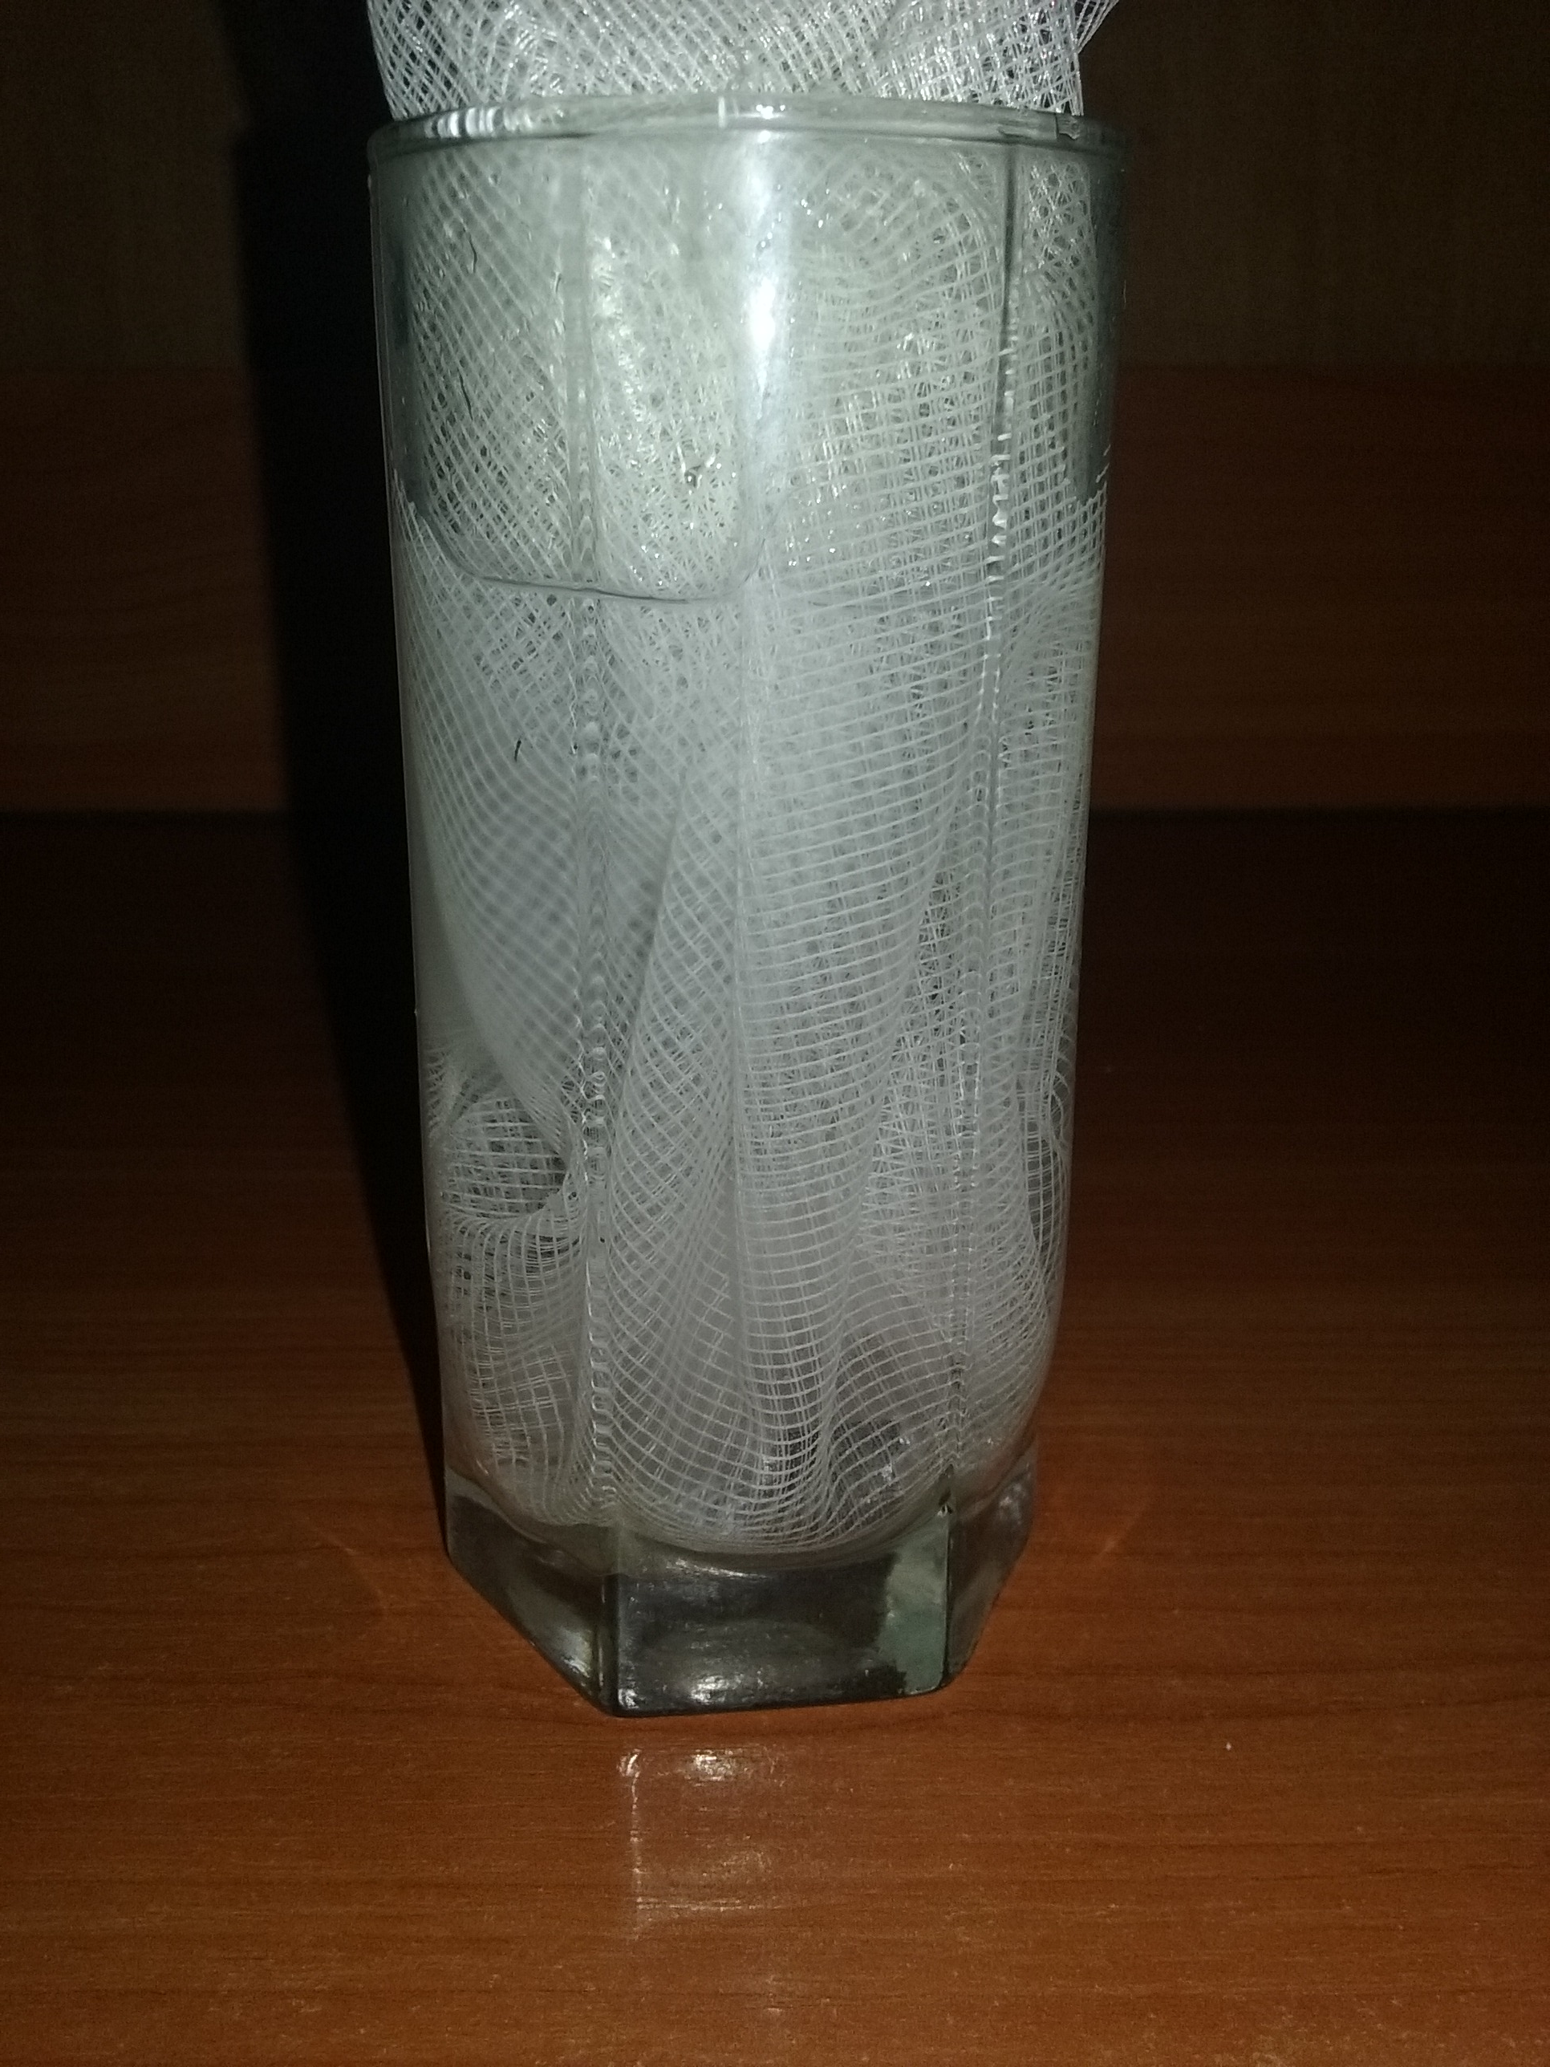
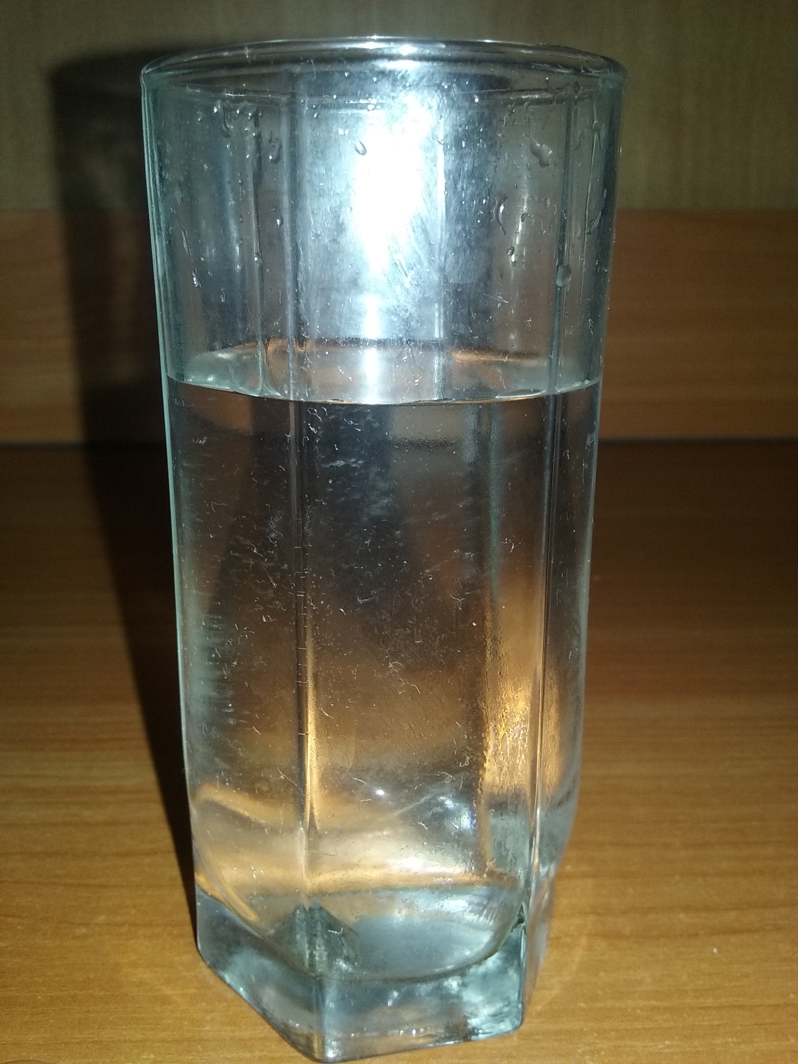
1 Bandymas
Priemonės: ledo gabalas, švino gabalas, menzūra, siūlų tinklelis, vanduo.
Darbo eiga: ledą ir šviną įdėkite į tinklelį, įleiskite į menzūrą su vandeniu. Ar pakis vandens tūris ledui ištirpus ?
Išvada: ištirpus ledui, atsiradusio vandens tūris mažesnis už ledo tūrį, vandens tūris menzūroje sumažėja.

Slide 12
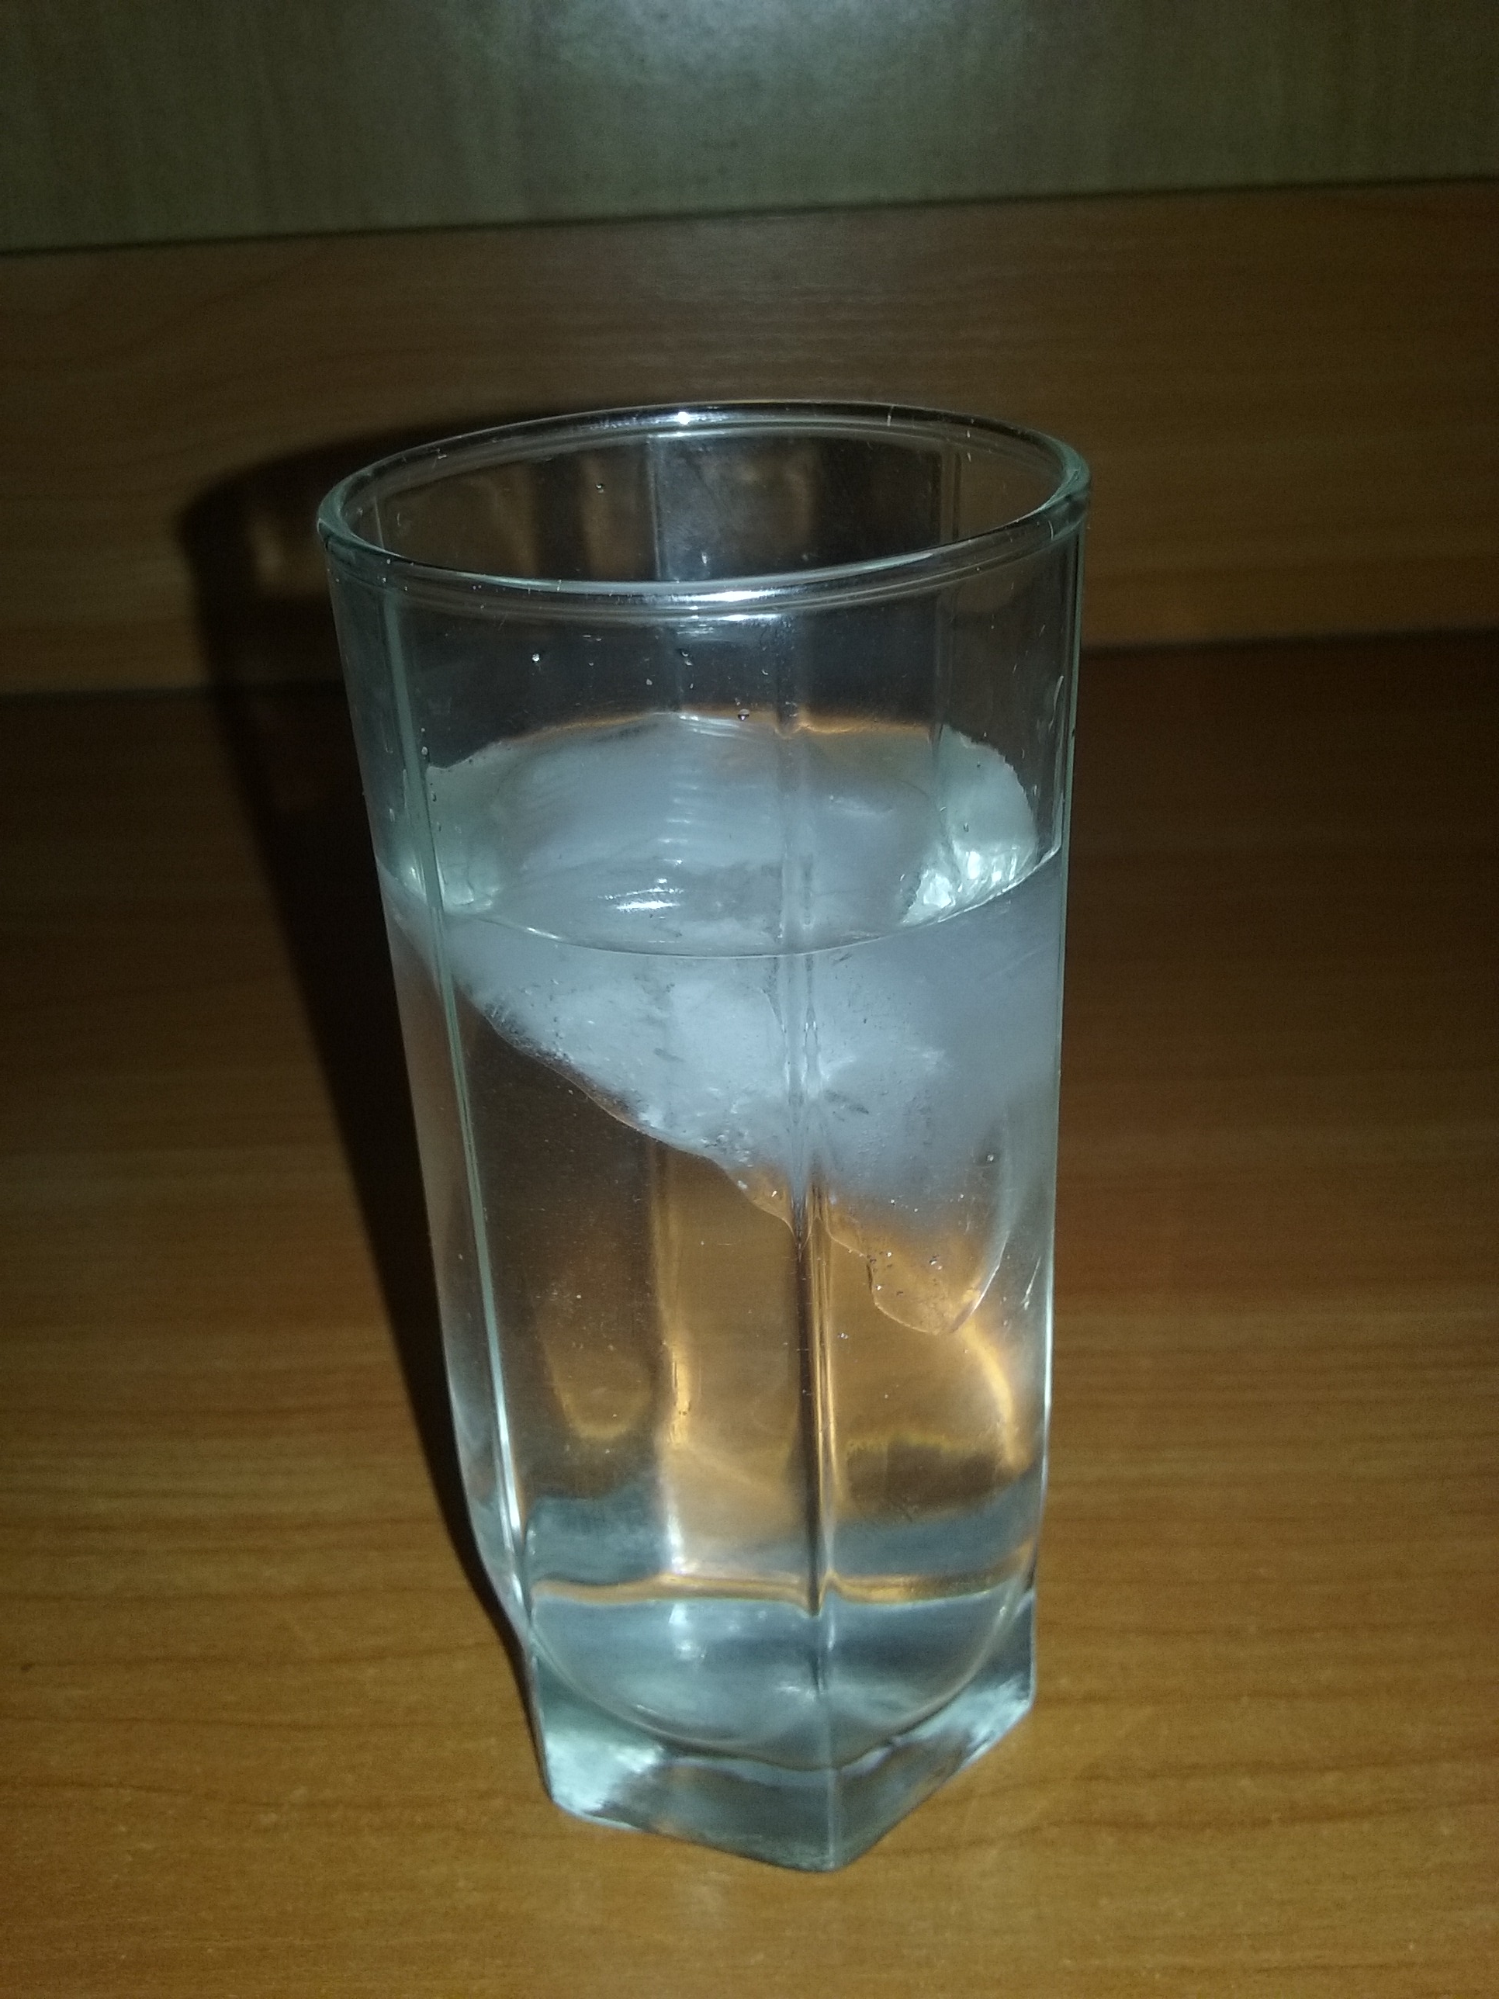
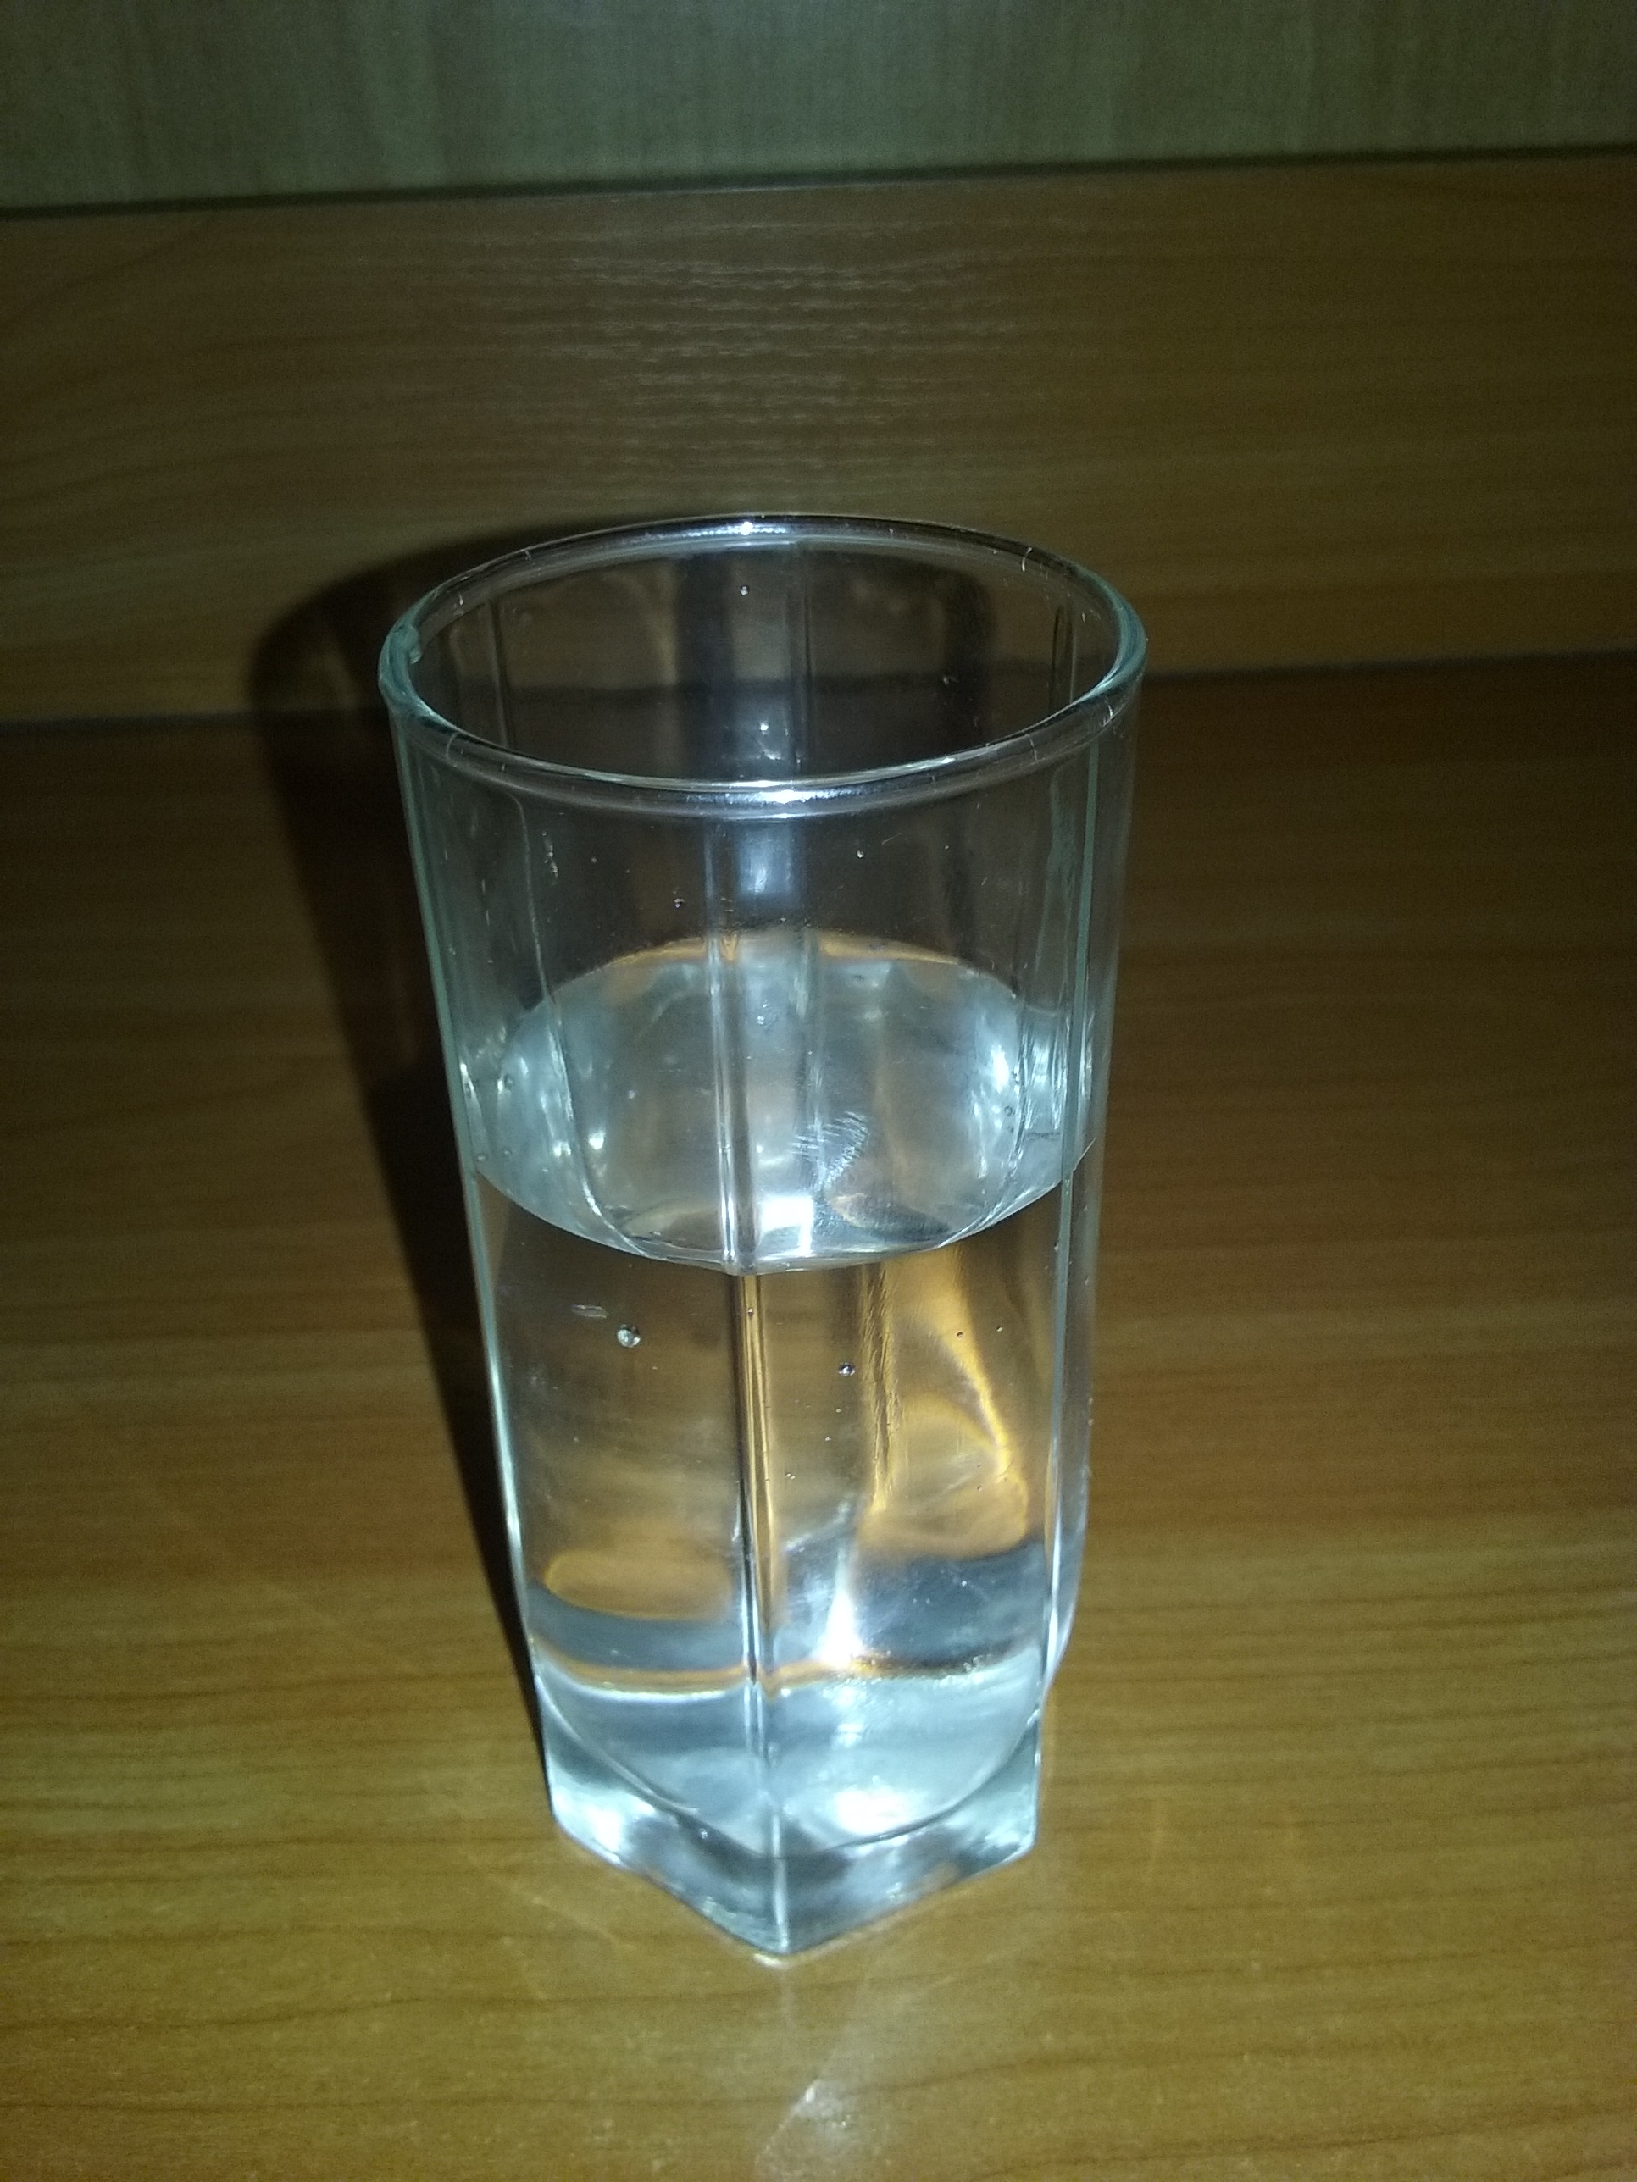
2 Bandymas
Priemonės: menzūra, ledo gabalas, vanduo.
Darbo eiga: Įdėkite ledo gabalą į menzūrą su vandeniu. Dalis ledo iškilusi iš vandens. Ar pakis vandens lygis menzūroje, ledui ištirpus?
Išvados: vandens lygis nepakis. Iš ledo atsiradusio vandens tūris lygus pasinėrusio ledo dalies tūriui.

Slide 13
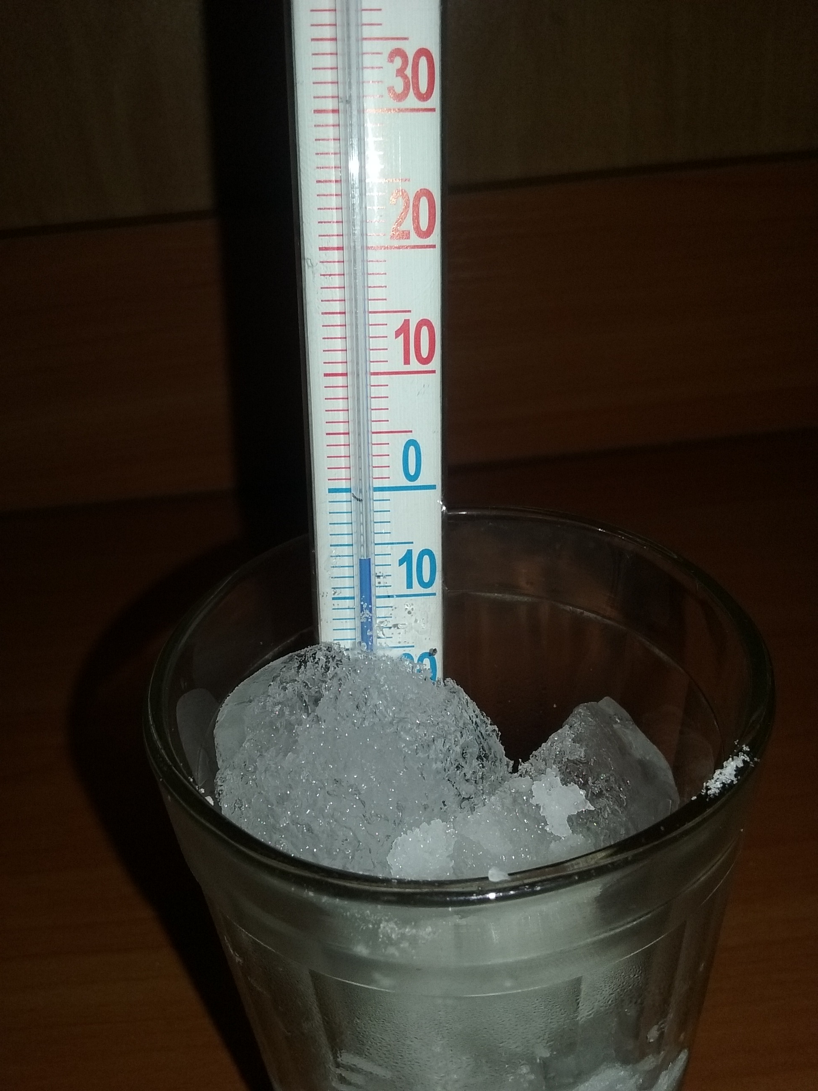
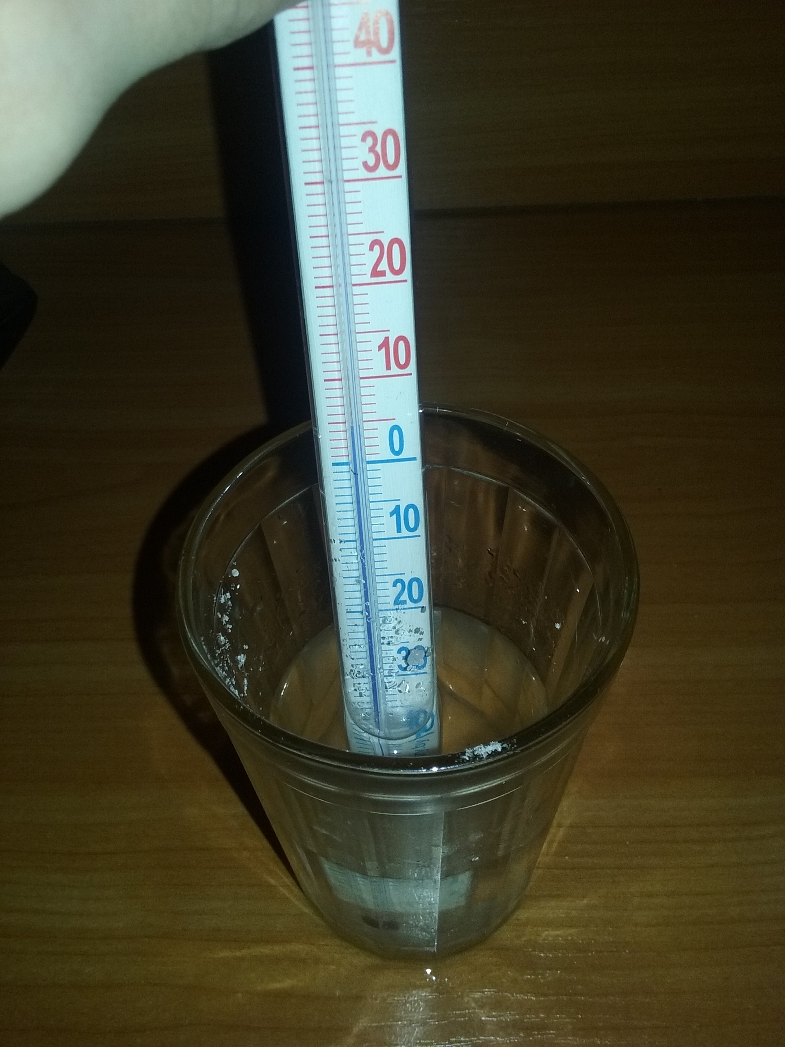
3 Bandymas
Priemonės: Stiklinė, ledo gabaliukas, valgomoji druska, termometras.
Darbo eiga:Į stiklinę įdėkite apie 100 g ledo gabalėlių, įberti 2 šaukštus valgomosios druskos ir termometru matuokite temperatūrą. Ledas ir druska tirpsta, o temperatūra krinta. Kaip paaiškinti?
Išvados: tirpalo temperatūra žemesnė. Dalis vidinės energijos sunaudota druskos kristalų gardelei suardyti tirpstant.

Slide 14
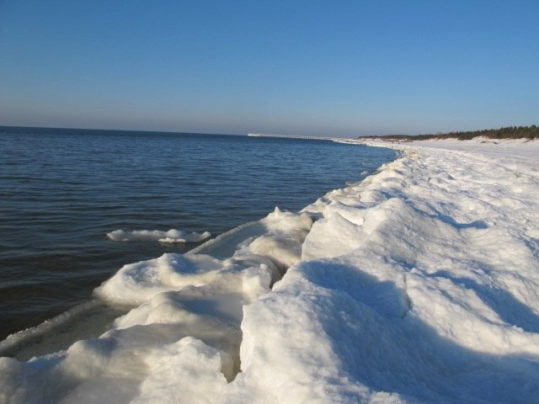
Tai įdomu!
Baltijos jūros vanduo užšąla, kai jo temperatūra nukrinta iki -0,5 °C.

Slide 15
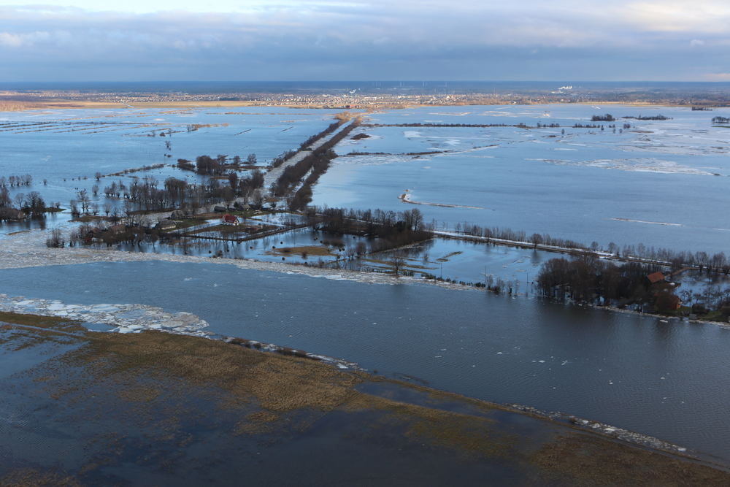
Tai įdomu !
Kadangi savitoji ledo lydymosi šiluma yra nepaprastai didelė (330 kJ/kg), tai tirpstant sniegui ir ledui nebūna staigių potvynių.(Potvynio dydis priklauso ir nuo sniego kiekio.)

Slide 16
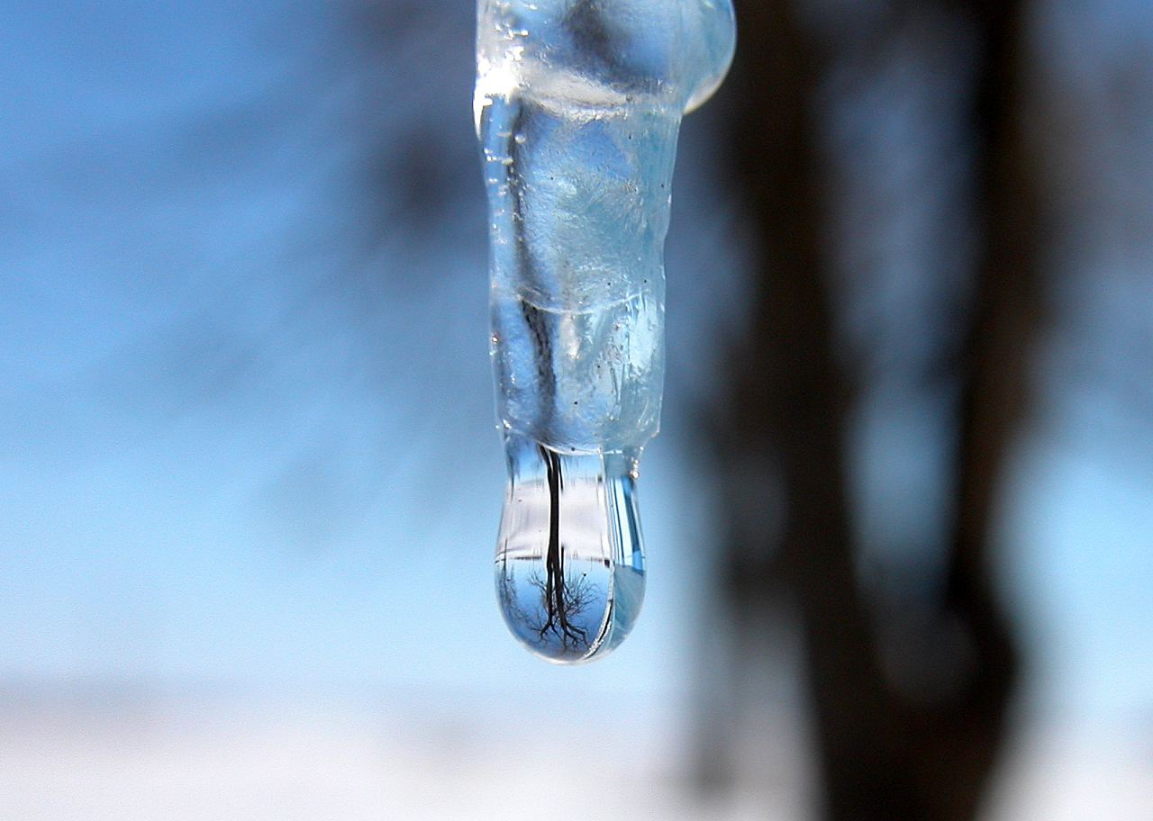
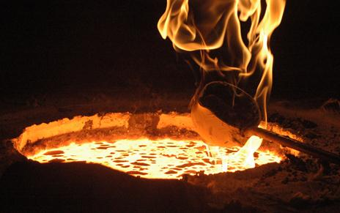
Tai įdomu !
Lydymosi temperatūra priklauso nuo slėgio. Kai jis didėja,vandens, bismuto, kietosios būsenos gyvsidabrio lydymosi temperatūra mažėja, kitų medžiagų – didėja.
Kalbėdami apie visas medžiagas, sakome, kad jos lydosi, o ledas tirpsta.

Slide 17
1 Uždavinys
Kiek reikės šilumos ištirpinti 0 °C temperatūros 1,5 kg ledo?
Duota:
m=1,5 kg
λ=3,3·10⁵ J/kg
Rasti: Q-?
Sprendimas
Q=λ·m
Q=3,3·10⁵ J/kg 1,5 kg= 4,95·10⁵ J
Ats.: Q=4,95·10⁵ J

Slide 18
2 Uždavinys
Kiek šilumos reikia ištirpinti -10 °C temperatūros 2 kg alavo?
Duota:
t=-10 °C
m=2 kg
λ=3,3·10⁵ J/kg
c=2100 J/kg·ºC
Sprendimas
Q1=c·m·(t2-t1)
Q1=2100 J/kg·ºC·2 kg·(0 °C-(-10 °C)=42000 J
Q2=λ·m
Q2=3,3·10⁵ J/kg·2 kg= 6,6·10⁵ J
Q=Q1+Q2
Q=0,42·10⁵ J+6,6·10⁵ J=7,02·10⁵ J
Ats.: Q=7,02·10⁵ J

Slide 19
3 Uždavinys
Sprendimas
m=ρ·V
m=7300 kg/m³·0,00002 m³=0,15 kg
Q1=c·m·(t2-t1)
Q1=250 J/kg·0,15·(232 °C – 32 °C)=7500J
Q2=λ·m
Q2=5,9·10⁴ J/kg·0,15 kg=0,88·10⁴ J
Q=Q1+Q2
Q=0,75·10⁴ J+0,88·10⁴ J=1,63·10⁴ J
Ats.: Q=1,63·10⁴ J
Alavo gabalo temperatūra 32 °C,
tūris 20 cm³. Alavo tankis 7,3 g/cm³. Kiek energijos reikia jam išlydyti?
Duota:
t=32 °C
V=20 cm³=0,00002 m³
ρ=7,3 g/cm³=7300 kg/m³
λ=5,9·10⁴ J/kg
c=250 J/kg·°C
Rasti= Q-?

Slide 20


4 Uždavinys

Slide 21
Testas
1. Apie kokį gamtos reiškinį kalba K.Donelaitis poemoje “Metai”: “putodams sniegs visur į nieką pavirto” ?
a) kietėjimą;
b) lydymąsi;
c) garavimą.

Slide 22
2. Kam eikvojama energija kai, ledas šildomas, bet termometro stulpelis nekyla, o ima kilti tik tada, kai ištirpsta visas ledas ?
a) kristalui suardyti;
b) molekulių greičiui padidinti;
c) tuo metu energija neeikvojama.

Slide 23

3. Kuris matavimo vienetas yra savitosios lydymosi šilumos ?
a) J;
b$)\frac{J}{kg∙℃}$;
c) J/kg.

Slide 24
4. Lydymasis, tai:
a) skystos medžiagos virsmas kietąja;
b) kietos medžiagos virsmas skystąja;
c) skysčio virtimas garais.

Slide 25
5. Šilumos kiekis, kurio reikia 1 kg kietos medžiagos paversti skysčiu jo lydymosi temperatūroje, vadinamas :
a) kuro degimo šiluma;
b) savitąja šiluma;
c) savitąja lydymosi šiluma.

Slide 26
6. Lydymosi metu kristalinės medžiagos temperatūra:
a) nekinta;
b) didėja;
c) mažėja.

Slide 27
7. Savitoji plieno lydymosi šiluma lygi 84000 J/kg. Tai reiškia, kad:
a) bet kokiam kiekiui 0ºC temperatūros plieno išlydyti reikia 84000 J šilumos kiekio;
b) bet kokiam kiekiui 100ºC temperatūros plieno išlydyti reikia 84000 J šilumos kiekio;
c) 1 kg plieno 1500ºC temperatūroje išlydyti reikia 84000 J šilumos.

Slide 28
8. Kuri formulė naudojama, skaičiuojant šilumos kiekį, reikalingą medžiagai išlydyti ?
a) Q=λm;
b) Q=qm;
c) Q=cm(t₂-t₁).

Slide 29
9. Koks šilumos kiekis reikalingas išlydyti 10 kg švino ? Švino savitoji lydymosi šiluma 2,5·10⁴ J/kg.
a) 2,5·10⁵ J;
b) 2,5·10⁶ J;
c) 2,5·10⁴ J.

Slide 30
10. Ar lydysis švino gabaliukas, įmestas į išlydytą alavą ? Švino lydymosi temperatūra 327ºC, alavo- 232ºC.
a) lydysis;
b) nesilydis;
b) atsakyti neužtenka duomenų.

Slide 31
Atsakymai
1. b
2. a
3. c
4. b
5. c
6. a
7. c
8. a
9. a
10. b

Slide 32
Informacijos šaltiniai
1. V.Valentinavičius „Fizika 9 klasei
2. S.Jakutis, L.Ragulienė“Fizikos įdomieji eksperimentiniai uždaviniai“
3. https://lt.m.wikipedia.org/wiki/Lydymasis
5. http://www.iliustruotasismokslas.lt/?PublicationId=EF415DCC-244D-44AF-A80C-0251A011E334&SiteId=D988D823-101C-4568-83D7-F0078DC178E0
6. http://m.delfi.lt/grynas/gamta/article.php?id=55332965
7. http://m.technologijos.lt/cat/1/article/S-17938

